Slide 1
Демонстрация клинических случаев
ГБУ «Курганская областная клиническая больница»
ревматокардиологическое отделение
Найданова Вероника Михайловна
врач-терапевт высшей категории ревматокардиологического отделения ГБУ «Курганская областная клиническая больница», врач-ревматолог, ассистент кафедры госпитальной терапии ФГБУ ВО ЮУГМУ, кандидат медицинских наук
г. Курган, 2023 г

Slide 2
Пациентка И. 23 года
Диагноз: М32.8 Системная красная волчанка

Slide 3
Жалобы при поступлении
Высыпания на коже, припухание пальцев кистей, утреннюю скованность в суставах до 30 минут, боли в четырехглавых мышцах бедра с обеих сторон, мышечную слабость, боли в коленных суставах, мелких суставах кистей и стоп, боли в поясничном отделе позвоночника, лихорадку до 38 С, головную боль, нарушение сна

Slide 4
Анамнез заболевания
09.22: Боли в коленных суставах, их припухание, покраснение, локальное повышение температуры,
10.22: лихорадка 39 С, кашель, насморк, гиперемия в области щек и лба
15.02.23-28.02.23: Госпитализация в терапевтическое отделение №1 ГБУ «Курганская областная больница №2», установлен диагноз: «СКВ»
07.23: Усиление болей в суставах, в поясничном отделе позвоночника, лихорадка 38 С, тахикардия до 130 в минуту
19.07.23-11.08.23: Стационарное лечение в ревмато-кардиологическом отделении КОКБ. Диагноз подтвержден. Пульс-терапия ГКС, терапия Циклофосфамидом
13.09.23-29.09.23 и 16.10.23-23.10.23: Второй и третий курс терапии Циклофосфамидом

Slide 5
Анамнез жизни
Хронические заболевания: Социально-значимые заболевания отрицает. Аллергические реакции: пентоксифиллин – рвота. Травмы: в возрасте 14 лет трава 4 пальца левой кисти. Гемотрансфузии: отрицает.
Операции: Тонзилэктомия в возрасте 11 лет.
Вредные привычки: Курила 4 года по 20 сигарет в сутки, бросила 1,5 месяца назад. Отмечает употребление энергетических напитков по 6-8 шт. в сутки в дебюте заболевания
Трудовой анамнез: Не работает. Является мастером татуажа

Slide 6
Данные осмотра
гиперемия щек и лба
сетчатое ливедо на нижних конечностях
увеличение подмышечных лимфоузлов

Slide 7
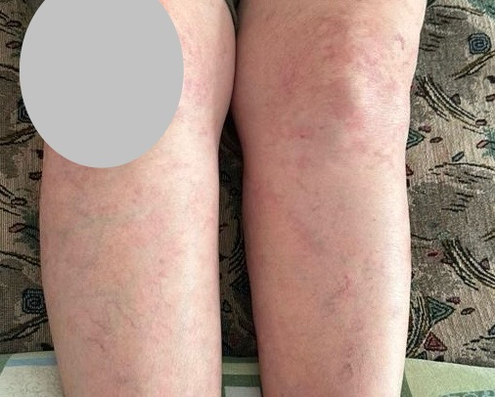
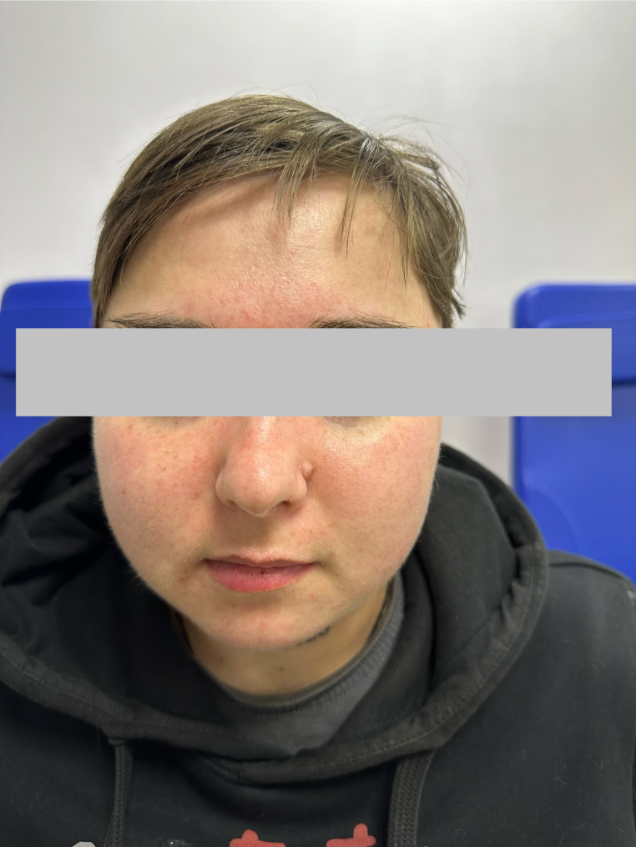
Кожные проявления

Slide 8
Лабораторные показатели
ОАК | 20.07.23 | 01.08.23 | 08.08.23 | 14.09.23 | 23.09.23 | 16.10.23
Гемогл. | 128 | 109 | 116 | 117 | 120 | 123
Лейкоц. | 7,45 | 5,98 | 4,51 | 5,26 | 6,19 | 9,23
Эритроц. | 4,93 | 4,30 | 4,31 | 4,45 | 4,44 | 4,52
Тромб. | 287 | 272 | 254 | 270 | 289 | 237
СОЭ | 56 | 28 | 28 | 38 | 30 | 30
Иммунологические показатели:
Антитела к нативной ДНК 20.07.23: 235,5 МЕ/мл (N 0-25,0)
С3 комплемент 19.07.23: 0,7 г/л (снижен), С4 комплемент 0,053 г/л (снижен)
АНФ 1:10240
Sm ++, RNP/Sm +++, dsDNA ++, Histones +, Nucleosomes +++, Rib.P-protein ++
АНЦА IgG, нРИФ 1:2560

Slide 9
Заключительный диагноз
Диагноз: М32.8 Системная красная волчанка, активность высокая (SELENA SLEDAI 35 баллов), подострое течение с поражением кожи (эритема-бабочка, ливедо-васкулит), суставов (артрит суставов кистей и стоп, коленных суставов), мышц проксимальных отделов, трофическими нарушениями (диффузное выпадение волос, язвочки на пальцах кистей), иммунологическими проявлениями (АНФ 1:10240; АТ к ДНК 232,5 МЕ/мл, Sm ++, RNP/Sm +++, dsDNA ++, Histones +, Nucleosomes +++, Rib.P-protein ++, АНЦА IgG, нРИФ 1:2560), гематологическими нарушениями (анемия), ФН III. Возможный перекрестный синдром с системным васкулитом, АНЦА-ассоциированным. Хронический гастрит, вне обострение. ГЭРБ с эзофагитом, вне обострение

Slide 10
Проводимая терапия
Пульс-терапия Метилпреднизолоном 500 мг №3
Преднизолон 40 мг в сутки в таблетированной форме
Гидроксихлорохин 400 мг в сутки в таблетированной форме
Метотрексат 10 мг в неделю в инъекционной форме, в сочетании с фолиевой кислотой
Гастропротекторы и гепатопротекторы
Антиагрегантная терапия
Ивабрадин 5 мг 1 табл. 2 раза в сутки
Амитриптилин 25 мг 1 табл. на ночь
Циклофосфан 1000 мг в/в капельно
Препараты кальция и витамина Д3

Slide 11
Динамика
Положительная: в настоящее время боли в суставах не беспокоят, температура тела в пределах нормальных значений, сыпи нет
Сохраняется эритема лица при пребывании на солнце и холоде
Планируется госпитализация в НИИР им. Насоновой В. А. (г. Москва) для определения дальнейшей тактики ведения (терапия ГИБП?) на 07.11.2023 г.

Slide 12
Пациент Т. 29 лет
Диагноз: М32.8 Системная красная волчанка

Slide 13
Жалобы при поступлении
на общую слабость, тянущие боли в левой голени, периодически, при длительной ходьбе, боли в шейном отделе позвоночника, после физической нагрузки, головную боль

Slide 14
Анамнез заболевания
02.22: рвота, боли в эпигастрии и поясничной области, моча темного цвета, лихорадка 38 С, высыпания на лице виде эритемы, АД до 140 мм рт.ст.
24.02.22-05.03.22: лечение в ЦРБ Иркутской области. Тромбоцитопения до 50 тыс, повышение СОЭ до 60 мм/час, лейкоцитоз 9 тыс., креатинин 101 мкмоль/л, СРБ 183 мг/мл
10.03.22. ПП ГБУ «КОКБ»: креатининемия до 700 мкмоль/л, мочевина 9,5 ммоль/л, тромбоцитопения до 40 тыс., лейкоцитоз до 14 тыс, в моче следовая протеинурия
10.03.22-19.04.22 – стационарное лечение в отделении гемодиализа
05.04.22 – установка кава-фильтра ввиду тромбоза подвздошной и нижней полой вены
05.22 - снят с гемодиализа ввиду снижения креатинемии
14.06.22-28.06.22 – лечение в ревматокардиологическом отделении КОКБ
08.09.22-21.09.22 – лечение в НИИР

Slide 15
Анамнез жизни
Перенесенные заболевания: Тромбоз левой голени в 2016 г. Хронический гастрит
Анамнез по COVID-19: вакцинирован 13.12.2021 г.
Туберкулез, вирусные гепатиты, ВИЧ-инфекцию, вен. заболевания – отрицает
Аллергологический анамнез: не отягощен
Вредные привычки: отрицает
Образование средне - специальное, работает слесарем на вахте в г. Бодайбо Иркутской области

Slide 16
Данные осмотра
Гиперпигментация на лбу и на скулах, умеренно-бледные
Проявления синдрома Рейно верхних конечностей
Сетчатое ливедо кожи предплечий

Slide 17
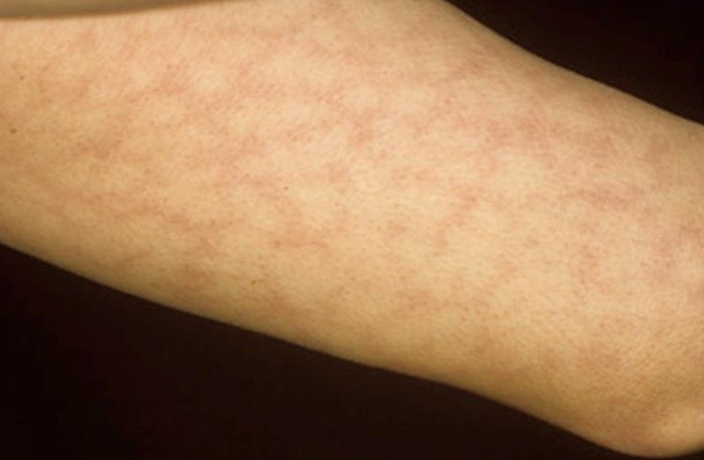
Кожные проявления

Slide 18
Лабораторные показатели
ОАК | 10.03.22 | 05.04.22 | 15.06.22 | 01.03.23 | 04.10.23
Гемогл. | 102 | 99 | 123 | 146 | 158
Лейкоц. | 14,5 | 3,95 | 5,3 | 4,6 | 8,32
Эритроц. | 3,1 | 3,13 | 3,72 | 4,26 | 4,71
Тромб. | 52 | 50 | 120 | 166 | 184
СОЭ | 57 | 32 | 25 | 10 | 7
Антитела к нативной ДНК от 01.06.2022 - 85,8 МЕ/мл
АНА от 01.06.2022 – положит. КП 2,8
Антитела к бета-2 гликопротеину 46.,3 отн. Ед/мл (полож.)
SSA\ Ro-52 +++, АНЦА IgG 1:40 (перинуклеарный тип) – пограничное значение
Антинуклеарный фактор 1:160 (ядрышковый тип) - пограничное значение
Антитела к базальной мембране клубочков - отриц.

Slide 19
Заключительный диагноз:
М32.8 Системная красная волчанка, хроническое течение, умеренной степени активности, с поражением кожи (эритематозный дерматит), почек (нефропатия), синдромом Рейно (клинически), иммунологическими проявлениями (АНА +, антитела к ДНК+), ФН I. Вторичный антифосфолипидный синдром: тромбоз глубоких вен левой нижней конечности (2016 г.), тромбоз подвздошной и нижней полой вены (2022), имплантация кава-фильтра (05.04.2022), положительные антитела к бета-2 глиикопротеину 46,53 отн.ед/мл, SSA/Ro-52+++. Вторичная тромбоцитопения. Кисты правой почки. Аденома правого надпочечника. Состояние после перенесенной ОПН от марта 2022. Лечение диализом с 12.03.2022 по 18.05.2022 г.

Slide 20
Проводимая терапия
Антибиотикотерапия
Пульс-терапия преднизолоном 240 мг в/в кап №5
Гемотрансфузии эритромассы
Варфарин 2,5 мг 1,5 табл. в сутки
Преднизолон табл. 5 мг 1,5 табл. утром
Гидроксихлорохин 200 мг вечером
Лозартан 50 мг 2 раза в день
ГИБП (Ритуксимаб 1000 мг в/в капельно 1 раз в 6 месяцев)

Slide 21
Динамика
Положительная: боль в суставах не беспокоит
Температура тела в пределах нормальных значений
Одышка не беспокоит
Сыпи нет
Продолжает терапию ГИБП (следующее введение 04.2024 г.)

Slide 22
Пациентка Д. 33 лет
Диагноз: М32.1 Вероятная системная красная волчанка

Slide 23
Жалобы при поступлении
эритема лица (в области скул)
боли в коленных и локтевых суставах, воспалительного ритма, усиливаются по ночам, суставы не припухают
боли в правом подреберьи
недомогание, слабость, сонливость
повышение температуры до 37,3 С
умеренное выпадение волос
язвочки во рту периодически
увеличенные лимфоузлы (паховые, подмышечные)
кашель с мокротой по утрам

Slide 24
Анамнез заболевания
01.21: эритематозное пятно на правой щеке. Обследована у онколога
11.21: подмышечная лимфоаденопатия. Бопсия подмышечного лимфоузла в ООД - картина персистирующей (паракортикальной и фолликулярной) гиперплазии лимфатического узла
13.12.21-17.12.21: лечение в КОКД по поводу ишемических изменений на ЭКГ
29.12.21-20.01.22: лечение в ревматологическом отделении КОКБ
09.02.23-22.02.23: лечение в ревматологическом отделении КОКБ

Slide 25
Анамнез жизни:
Хронические заболевания: гистиоцитоз Лангерганса – с 2000 года (с 11 лет). Получала полихимиотерапию с 2000 по 2002 г. В ремиссии в течение 20 лет. Жировой гепатоз. Стеатогепатит умеренной активности. Эрозивный гастрит. Миома матки небольших размеров с 2014 г. Кардиомиопатия. Частая наджелудочковая экстрасистолия. Гипертоническая болезнь I, риск 2. ХСН I. ФК II.
Menses регулярные, безболезненные. Б-1, р-1 (кесарево сечение в 2013 г.).
Операции - аппендэктомия (2007 г.), кесарево сечение (2013), иссечение лимфоузла шеи (2000 г.), гистероскопия по поводу маточного кровотечения (2018 г.), иссечение лимфоузла (2021 г.).
Травмы - перелом крестца в 2017 г.
Туберкулез, гепатиты В,С, ВИЧ, вен. заболевания отрицает.
Аллергологический анамнез не отягощен.
Вредные привычки: отрицает
Работает – самозанятая, парикмахер. Инвалид 3 группы

Slide 26
Данные осмотра:
Эритема в области скул около 5-7 см в диаметре, яркого цвета, с шелушением
Увеличены подмышечные (конгломераты по 3 см), паховые (до 1х3 см) лимфоузлы, умеренно болезненные при пальпации

Slide 27
Кожные проявления

Slide 28
Лабораторные показатели:
ОАК | 02.01.22 | 18.01.22 | 12.01.23 | 10.02.23
Гемогл. | 118 | 138 | 127 | 124
Лейкоц. | 11,14 | 15,5 | 12,6 | 8,18
Эритроц. | 4,15 | 4,57 | 4,99 | 4,35
Тромбоц. | 230 | 233 | 237 | 409
СОЭ | 12 | 8 | 10 | 14
Антитела к нативной ДНК - 350,7 МЕ/мл
Антинуклеарный фактор 1:2560, мелкогранулярный тип
Волчаночный антикоагулянт: обнаружен, КП 1,22

Slide 29
Заключительный диагноз
М32.1 Вероятная системная красная волчанка, активность умеренная, хроническое течение с поражением кожи ("волчаночвная бабочка"), суставов (артрит локтевых и коленных суставов), сердца (кардиомиопатия, частая наджелудочковая экстрасистолия), печени (реактивный гепатит), слизистых оболочек (афтозный стоматит), иммунологическими проявлениями. ФН I.
Гипертоническая болезнь I, с поражением сердца, риск 2, предсердная экстрасистолическая аритмия. ХСН I. ФК II. Хр. гепатит средней степени биохим. активности. Хр. эрозивный гастрит , об. Внутрипузырный холестаз.
Дегенеративное заболевание позвоночника остеохондроз пояснично крестцового отдела позвоночника. ФК 0-1.
Миома матки небольших размеров.
Гистиоцитоз Лангерганса, состояние после полихимиотерапии.
Ожирение 1 ст (ИМТ = 32 кг/м2)

Slide 30
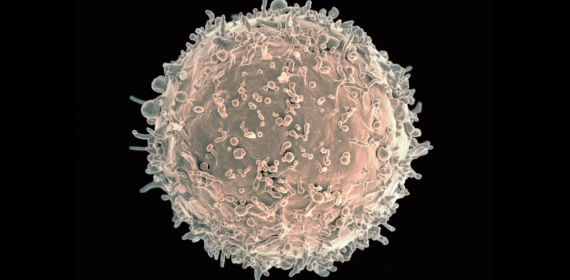
Проводимая терапия:
Гидроксихлорохин 300 мг в сутки
Преднизолон 10 мг утром в табл.
Антикоагулянтная теарапия
Гастропротекторы
Гепатопротекторы
Препараты кальция и витамина Д3
Антигипертензивная терапия
Сосудистая терапия

Slide 31
Динамика:
Положительная: боль в суставах не беспокоит
Температура тела в пределах нормальных значений
Лимфоузлы уменьшились в размерах
Сыпь значительно уменьшилась
Продолжает базисную терапию амбулаторно
Продолжает наблюдение у онколога

Slide 32
Спасибо за внимание!

